Slide 1
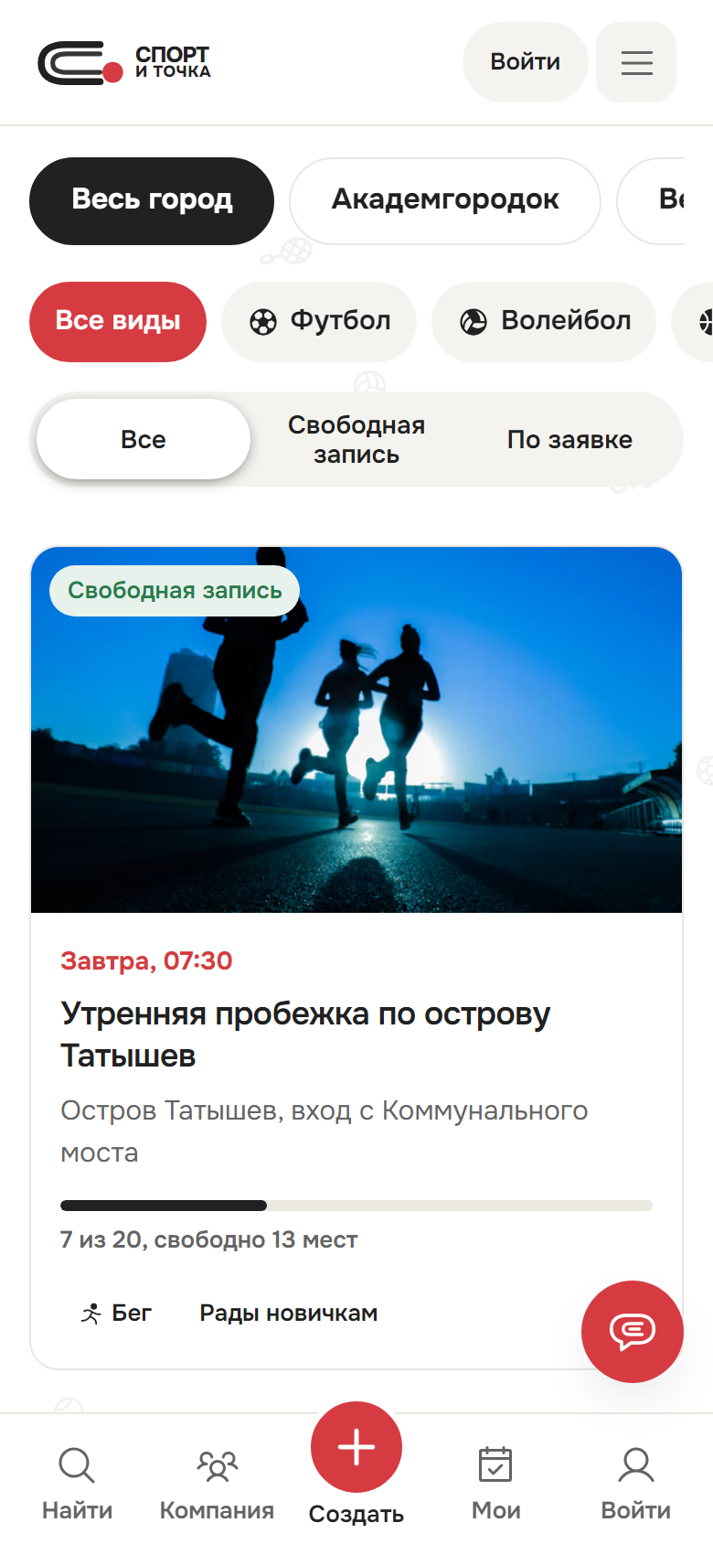
ЧЕМПИОНАТ РОССИИ · ФИНАЛ · КЕЙС «ПЛАТФОРМА ДЛЯ СОВМЕСТНЫХ ЗАНЯТИЙ СПОРТОМ»
СПОРТ И ТОЧКА
Находим компанию для спорта рядом:
кто, где, когда и как присоединиться
Команда «Сборная Брянской области»
Брянская область
Notes:
≈20 секунд. «Спорт и точка» — сервис, который ведёт человека от «хочу заниматься, но не с кем» к конкретной встрече: кто собирается, где, когда и как присоединиться. Прототип работает на sport.up-point.tech, все роли доступны в один клик со страницы входа.

Slide 2
ПРОДУКТОВАЯ КОНЦЕПЦИЯ
«Хочу заниматься, но не с кем»: между желанием и встречей — три барьера
01
02
03
Найти своих
Понять условия
Решиться прийти
Вид спорта, район, время и уровень редко совпадают в одном чате или группе
Сколько стоит, что взять, подойдёт ли новичку — обычно выясняется в переписке
Незнакомая компания и страх первого раза останавливают даже тех, кто хочет
ОРГАНИЗАТОРУ ТРУДНО
ДЛЯ КОГО
рассказать о встрече, собрать людей и отвечать на одни и те же вопросы
новички
любители
опытные
старшее поколение
родители с детьми
клубы и площадки
Notes:
≈40 секунд. Проблема не в том, что спорта мало: люди не могут совместить своё желание с конкретной встречей. Три барьера: найти подходящих людей и время, понять условия заранее и решиться прийти в незнакомую компанию. У организатора своя боль — собрать людей и бесконечно отвечать на одни и те же вопросы. Аудитория широкая: от новичка до опытного, включая старшее поколение и родителей с детьми.

Slide 3
ПРОДУКТОВАЯ КОНЦЕПЦИЯ
Один путь от желания до встречи — вместо разрозненных чатов и групп
1
2
3
4
5
Найти рядом
Понять условия
Записаться
Спросить
Прийти
фильтры по дню, району и виду спорта, карта, подбор по фразе
уровень, цена, что взять, кто уже идёт — в карточке
сразу или по заявке; статус виден всегда
обсуждение под встречей, ответ с пометкой «Организатор»
напоминание, встречающий для новичка, план Б при отмене
ЧЕМ ОТЛИЧАЕМСЯ
Условия до записи, а не в переписке: карточка отвечает на вопросы новичка
Решает человек. Помощник подбирает и объясняет, но без него всё работает
Понятно всем: простой режим и крупный текст для старшего поколения
Там, где люди уже есть: сайт, боты Telegram и VK — один аккаунт и одни данные
Notes:
≈40 секунд. Весь продукт — один сквозной путь из пяти шагов. Центральный момент — запись: свободная или по заявке, и человек всегда видит свой статус. Отличия: условия понятны до записи, решение принимает человек, интерфейс подходит людям с разным цифровым опытом, а боты встречают людей там, где они уже общаются.

Slide 4
ПРОДУКТОВАЯ КОНЦЕПЦИЯ
Компанию ищут в чатах и узких сервисах — каждому не хватает части пути до встречи
ГДЕ ИЩУТ КОМПАНИЮ СЕЙЧАС
ЧЕМ ХОРОШО
ЧЕГО НЕ ХВАТАЕТ, ЧТОБЫ ДОЙТИ ДО ВСТРЕЧИ
Чаты Telegram и VK
все уже там, договориться быстро
нет карточки с условиями; «плюсики» и «+1 за друга» считают вручную, переносы тонут в ленте
Spond, Heja
ответы «приду / не приду», напоминания
сделаны для уже собранных команд: новых людей там не найти
Playtomic и сервисы одного вида спорта
уровень игры, порог сбора, оплата места
один вид спорта и отдельное приложение под каждый
«Спорт и мы» (спортимы.рф)
карта площадок, много видов спорта
условия, лимит мест и статус записи не видны, обсуждение открыто только после входа
«Спорт и точка»
любой вид спорта: сайт без установки, боты Telegram и VK
условия до записи, понятный статус, порог сбора и лист ожидания, встречающий для новичка
Из пояснения задачи организаторами (СФУ): «не всегда есть возможность найти компанию, чтобы ими заниматься». Боли чатов — по открытым разборам организаторов любительских игр (Хабр).
Notes:
≈30 секунд. Сегодня компанию для спорта ищут в чатах Telegram и VK: быстро, но без условий и учёта — «плюсики», «+1 за друга», переносы теряются. Spond и Heja хороши для уже собранной команды, Playtomic — для одного вида спорта, «Спорт и мы» — каталог площадок, где условия и статус записи не видны. Мы закрываем весь путь для любого вида спорта: условия до записи, статус, порог сбора и лист ожидания, встречающий для новичка. Чаты не заменяем, а дополняем: боты Telegram и VK работают на тех же данных. Цитата — из пояснения задачи организаторами; собственных интервью с пользователями мы не проводили, поэтому цифр не приводим.

Slide 5
ПРОДУКТОВАЯ КОНЦЕПЦИЯ
Три роли связаны вокруг встречи: каждая видит последствия решений другой
ПОЛЬЗОВАТЕЛЬ
ВСТРЕЧА
запись · заявка · обсуждение
ОРГАНИЗАЦИЯ
ищет и записывается
подаёт заявку на допуск
подаёт заявку, видит статус
публикует без согласования
задаёт вопросы
разбирает заявки
создаёт свою встречу
отвечает от имени клуба
АДМИНИСТРАТОР
допускает или отклоняет организации с причиной
снимает и удаляет встречи с пунктом правил
скрывает сообщения, разбирает жалобы
не заменяет организатора
Notes:
≈30 секунд. Организатор — не отдельная роль: встречу создаёт обычный пользователь или допущенная организация. Организация до допуска не может публиковать; после — публикует сразу. Администратор допускает организации и снимает нарушения, но заявки участников разбирает автор встречи. Решения каждой роли меняют данные и видны остальным.

Slide 6
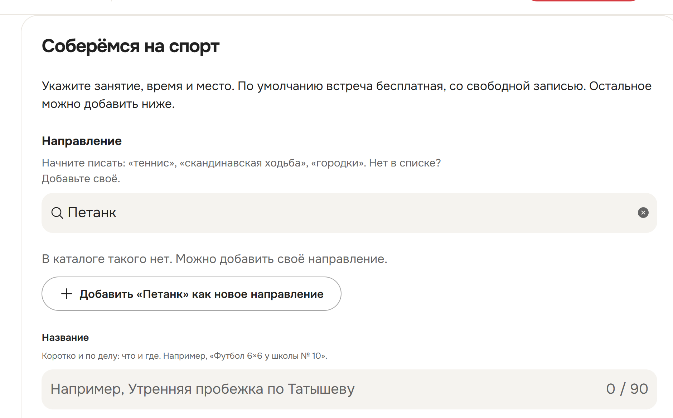
ПРОДУКТОВАЯ КОНЦЕПЦИЯ
Универсальность: футбол, шахматы и зарядка во дворе — в одной логике
32
направления в каталоге
25
видов спорта во встречах демо-данных
0
строк кода, чтобы добавить новое
Футбол
Шахматы
Бег
Зарядка
Падел
Городки
Лапта
Скандинавская ходьба
Фиджитал-футбол
Йога
Нет в каталоге — человек вписывает своё направление, оно сразу ищется. Похожие названия администратор объединяет.
Воркаут
+ Петанк — своё
Notes:
≈30 секунд. Каталог направлений не зашит в код: если вида спорта нет, человек вписывает своё — встреча сразу находится в поиске. Сервис предупреждает о похожих названиях, а администратор может объединить дубли. Условия встречи — уровень, возраст, состав, доступная среда — помогают понять, подходит ли она конкретному человеку.

Slide 7
АРХИТЕКТУРА И СТЕК
Один сервер правил — много входов: сайт, боты и внешние ассистенты
Права на сервере. Каждое действие проверяет FastAPI, кнопки лишь подсказывают
Сайт
браузер, телефон
Боты
Telegram · VK
Ассистенты
MCP, JSON-RPC
React 19 + Refine 5. Экраны работают через один провайдер данных
nginx + React
статика, прокси /api, SSE, /mcp
PostgreSQL 16 + SQLAlchemy 2. Все состояния в базе, схема — миграциями Alembic
Живые обновления. SSE: решение организатора сразу видно участнику
FastAPI · доменные правила
права, статусы, уведомления, помощник
Открытый стек. Без лицензий и подписок; модели и оплата — по ключам
PostgreSQL 16
миграции Alembic
Почта · SMS · оплата
по ключам
Notes:
≈30 секунд. Все правила живут на сервере: прямой запрос к API проходит те же проверки, что кнопка. Сайт, боты Telegram и VK и внешние ассистенты по MCP — клиенты одного API, поэтому данные и права у них общие. Стек открытый, запускается одной командой Docker Compose. Сложность не ради сложности: каждый сервис закрывает конкретную задачу.

Slide 8
МОДЕЛЬ ДАННЫХ И БИЗНЕС-ЛОГИКА
Решения меняют данные, а не картинки: каждое состояние хранится в базе
Запись
на рассмотрении
участник
или
отклонена
Пользователь
Организация
+ лист ожидания → резерв места → участник; отмена
Организация
на проверке
допущена
или
отклонена
Направление
Встреча
Площадка
причину отказа видит представитель; допуск можно приостановить
Встреча
опубликована
снята модератором
возвращена
Запись / заявка
Сообщение
Уведомление
снятая пропадает из поиска, запись закрыта и по ссылке
Права: заявки участников решает автор встречи, не администратор
+ журнал решений, жалобы, площадки с окнами, оплата
Notes:
≈30 секунд. Ядро модели: пользователи, организации, встречи, записи, сообщения и уведомления. Заявка либо принимается, либо отклоняется с причиной; организация либо допускается, либо получает отказ с причиной. Снятую встречу администратор может вернуть после исправления. Каждый переход проверяется на сервере, пишет причину в журнал и отправляет уведомление второй стороне. Заявки участников разбирает автор встречи, администратор отвечает за допуск и модерацию.

Slide 9
КОД, ДОКУМЕНТАЦИЯ И ЗАПУСК
Эксперт проверяет сам: одна команда запуска, демо-входы в один клик, автотесты
backend/ FastAPI: API, правила, миграции, тесты
frontend/ React + Refine: экраны по разделам
bots/ боты Telegram и VK — клиенты API
deploy/ Docker Compose, nginx, образец .env
docs/ продукт, архитектура, функции
scripts/ сценарии API, проверка в браузере
440
тестов pytest сервера и 73 теста ботов — все проходят
65/65
фраз — оценка помощника без модели
11
демо-аккаунтов всех ролей, вход без пароля
ЗАПУСК
docker compose -f deploy/docker-compose.yml
up -d --build --wait
ГОСТ
README по 19.402: запуск, ограничения, имитации
через 1–2 минуты сайт и демо-данные готовы
Notes:
≈30 секунд. Репозиторий разделён по ответственности: интерфейс, сервер с доменными правилами, боты, развёртывание и документация. Запуск — одна команда Docker Compose, демо-данные загружаются сами. Проверки: 440 тестов pytest сервера и 73 теста ботов проходят, плюс ESLint, TypeScript и сценарии API. README описывает запуск, демо-доступы, имитации и ограничения.

Slide 10

ДЕМОНСТРАЦИЯ И УДОБСТВО ИСПОЛЬЗОВАНИЯ
Все шесть сценариев постановки работают в прототипе — показываем вживую за 5 минут
1
Создание мероприятия пользователем
Дмитрий создаёт встречу с новым направлением «Петанк», Анна находит её
работает
2
Допуск организации и публикация
Мария допускает один клуб и отклоняет другой с причиной; клуб публикует сразу
работает
3
Свободное присоединение
Участница записывается — организатор сразу видит её в составе
работает
4
Участие по заявке
Заявка → «на рассмотрении» → принять или отклонить; статус обновляется у обоих
работает
5
Уточнение условий
Вопрос в обсуждении и ответ с пометкой «Организатор»
работает
sport.up-point.tech
демо-входы всех ролей —
на странице входа
6
Снятие с публикации
Мария снимает встречу с пунктом правил: из поиска пропала, запись закрыта
работает
Notes:
5 минут вживую на sport.up-point.tech, порядок как в docs/release/DEMO.md. Вкладки: Анна (участница), Дмитрий (организатор), Мария (администратор; если в блоке демо-аккаунтов нет кнопки — форма входа, maria@vmeste.demo, пароль пустой), Сергей и Наталья (клубы на проверке). Перед выступлением проверьте: «Енисей» и «Шаг» на проверке, Анна не записана на пробежку и волейбол, «Блиц-вечер» опубликован.
0:00–0:50 S1. Дмитрий: «Создать встречу» → направление «Петанк» → «Добавить «Петанк» как новое направление» → время, место, запись «По заявке» → «Опубликовать». Анна находит встречу поиском «петанк».
0:50–1:15 S3. Анна: «Утренняя пробежка по острову Татышев» → «Записаться». У Дмитрия Анна сразу в составе.
1:15–2:00 S4. Анна: «Волейбол в зале: смешанные команды» → «Отправить заявку» — статус «на рассмотрении»; Дмитрий принимает, у Анны статус меняется без перезагрузки. Анна: «Стритбол 3×3» → заявка; Дмитрий отклоняет с причиной — Анна видит отказ и причину.
2:00–2:25 S5. Анна в обсуждении пробежки: «Можно прийти, если бегаю только 3 км?». Дмитрий отвечает — у ответа пометка «Организатор».
2:25–3:20 S2. Мария → «Организации»: «Беговой клуб «Енисей»» → «Допустить»; «Клуб северной ходьбы «Шаг»» → «Отклонить заявку» с причиной. Сергей: клуб допущен, «Создать встречу» от имени клуба — сразу в ленте без согласования. Наталья видит причину отказа.
3:20–3:50 S6. Мария: «Блиц-вечер и разбор партий» → «Снять с публикации» с пунктом правил. Встреча пропала из поиска у Анны, запись закрыта.
3:50–4:50 Флагманы со слайда 12: «Волейбол для начинающих на Взлётке» — «Я здесь впервые» и памятка со встречающим; «Хоккей» — «до сбора нужно ещё 8», «Футбол 7×7» — лист ожидания; «Ищу компанию» → объявление Анны с откликами → «Собрать встречу».
4:50–5:00 Итог: три роли, оба режима записи, решения видны второй стороне сразу.

Slide 11
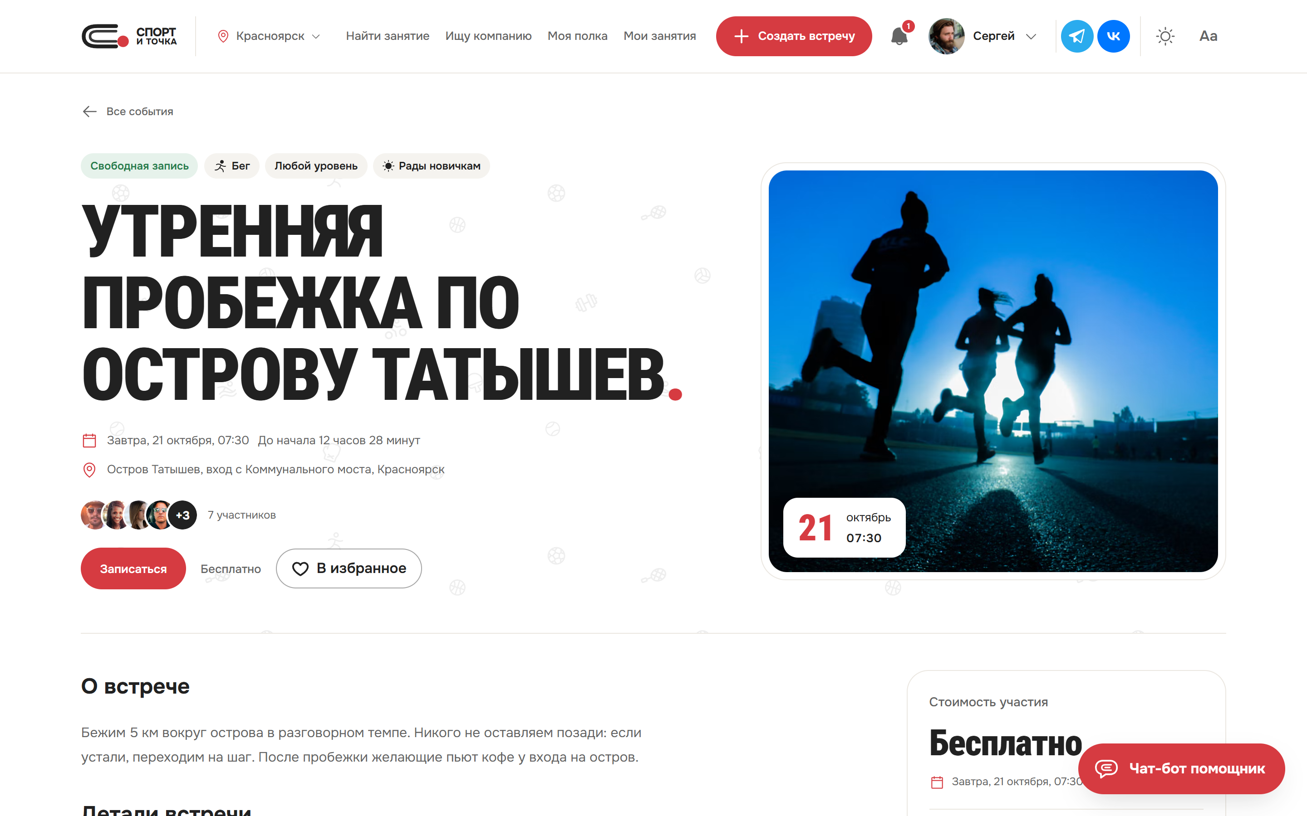
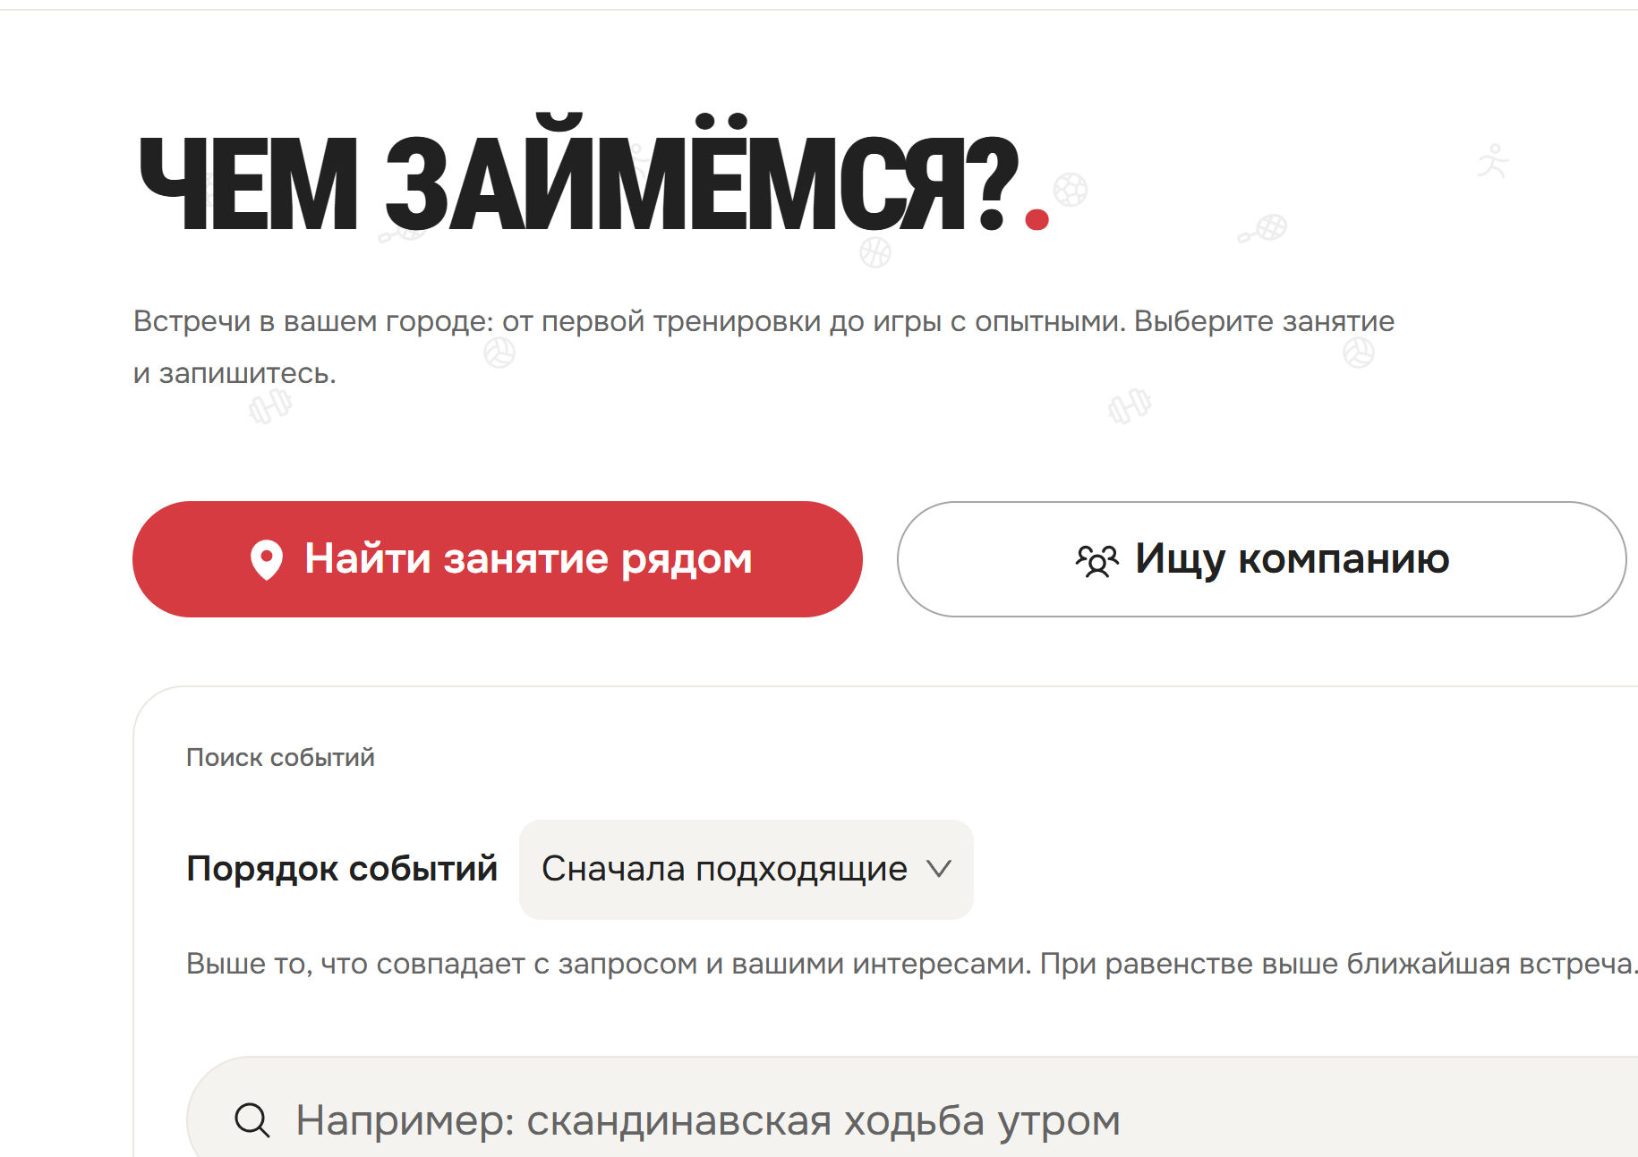
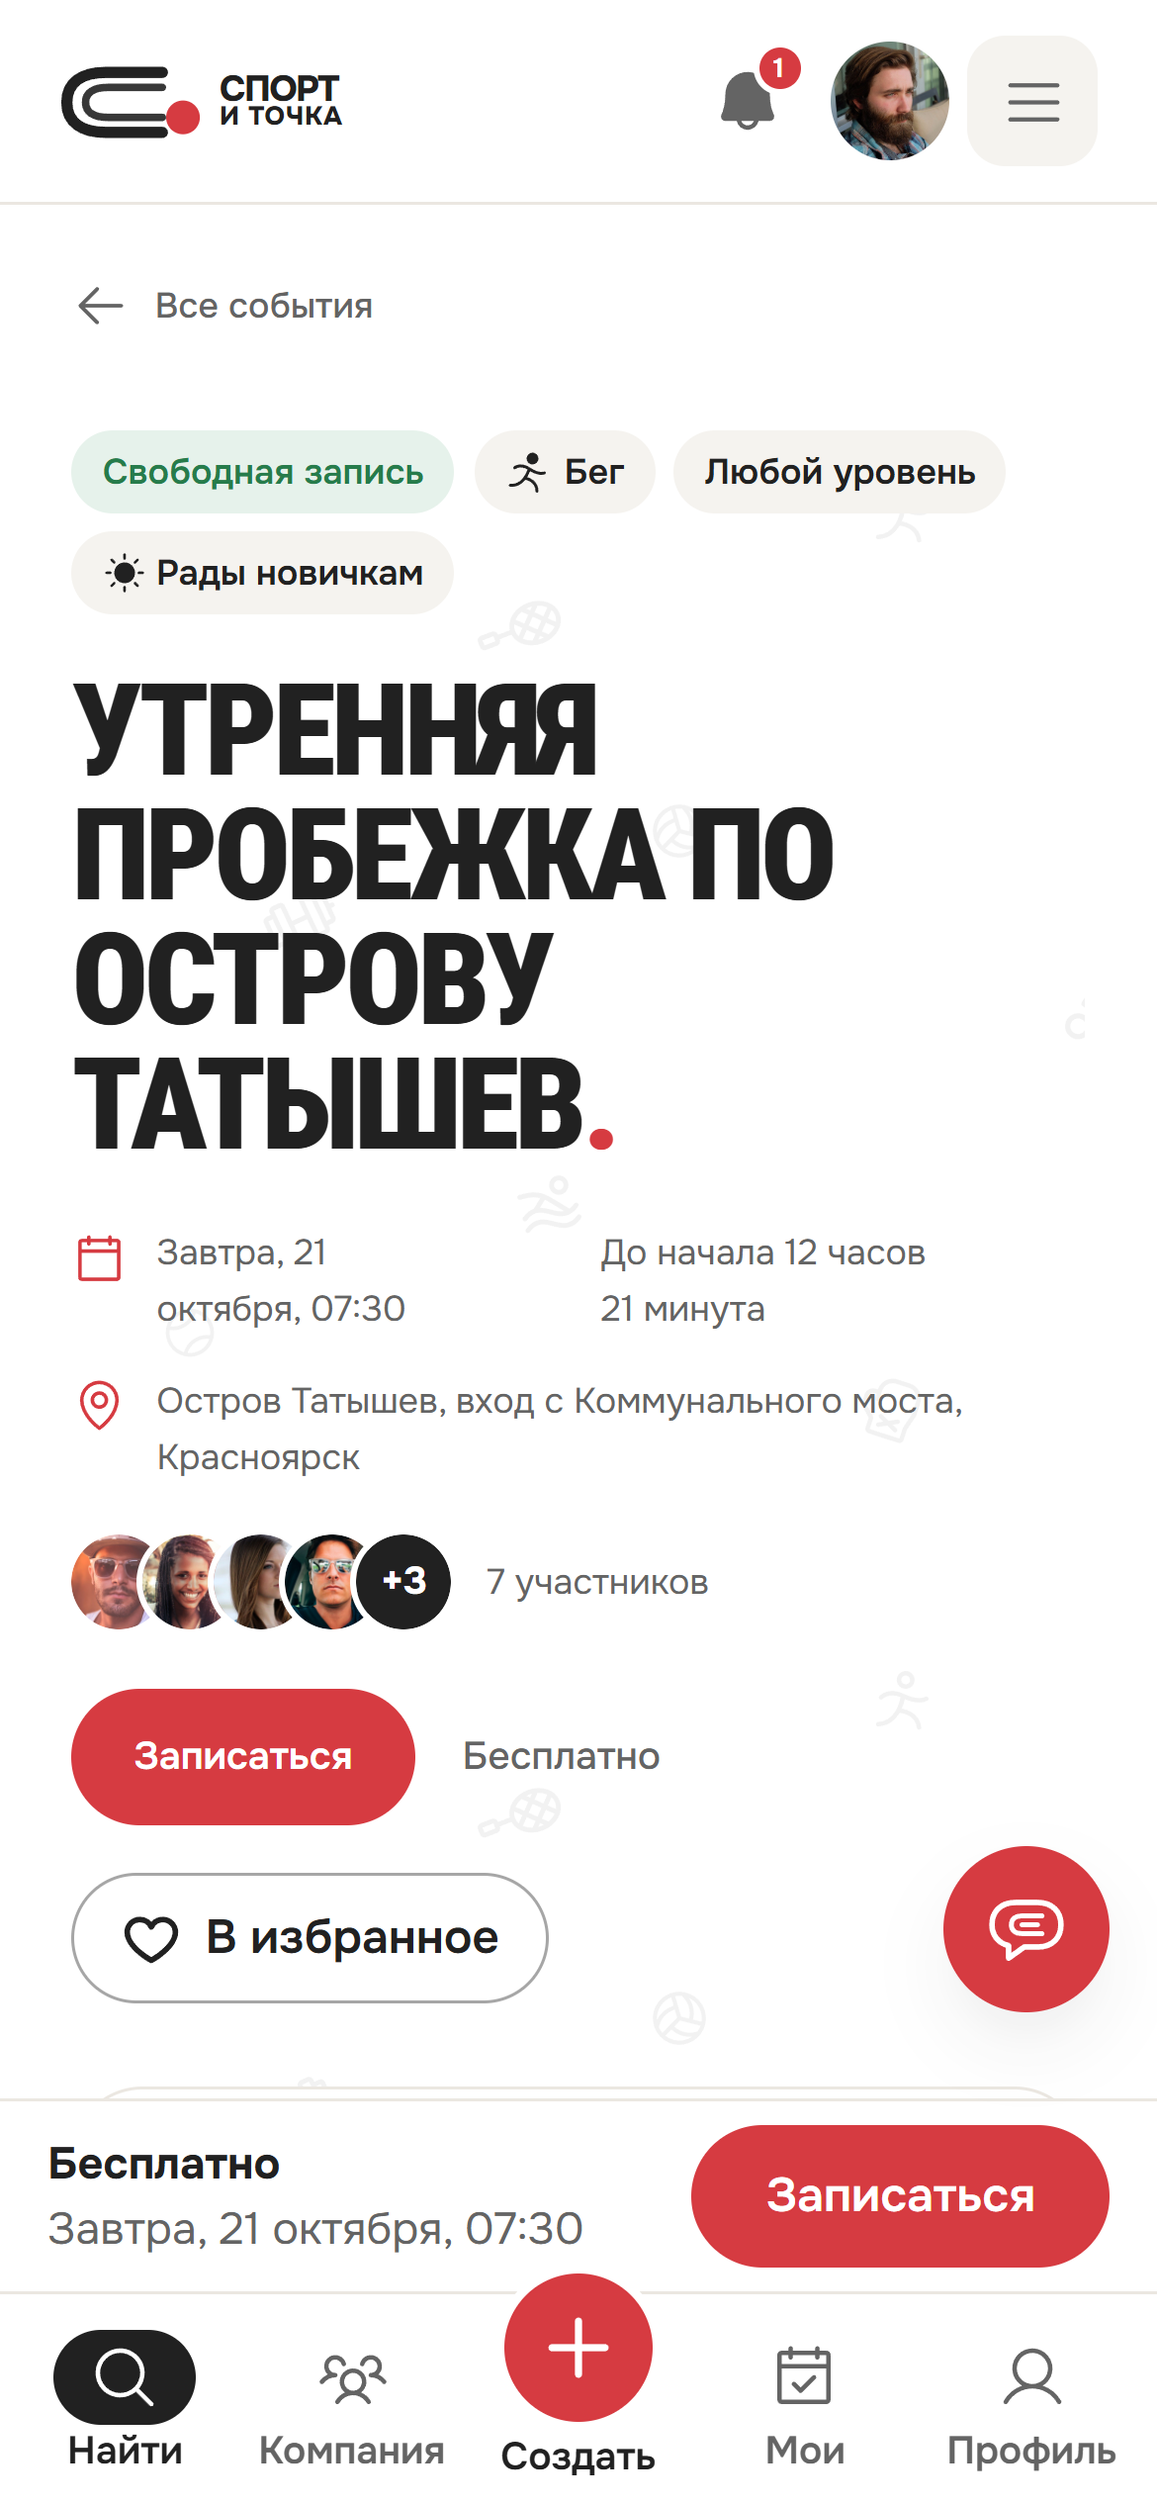
ДЕМОНСТРАЦИЯ И УДОБСТВО ИСПОЛЬЗОВАНИЯ
Понятно людям с разным цифровым опытом — от новичка до 68-летнего Петра
Карточка отвечает до записи
когда, где, уровень, цена, что взять, кто идёт
Простой режим и крупный текст
меньше элементов, крупные кнопки
С телефона
адаптив от 360 px
Notes:
≈30 секунд. Удобство проверяли на трёх людях из демо-данных: новичок Анна, организатор Дмитрий и Пётр, 68 лет. Карточка отвечает на вопросы до записи, статус записи всегда на виду. Для старшего поколения — простой режим и крупный текст, есть тёмная тема и режим для левши. Сайт адаптивный: всё работает в мобильном браузере.

Slide 12
ДОПОЛНИТЕЛЬНЫЕ ИДЕИ И ИХ РЕАЛИЗАЦИЯ
Три флагмана усиливают главный путь: от «не с кем» до встречи, на которую не страшно прийти
РЕШИТЬСЯ ПРИЙТИ
СОБРАТЬ И ПРОВЕСТИ
НАЙТИ СВОИХ
«Я впервые — меня встретят»
Соберёмся, если придут N
«Ищу компанию» → встреча
Проблема
Страшно прийти одному в незнакомую компанию
Решение
Организатор назначает встречающего и приметы. Новичок отмечает «Я здесь впервые» и получает памятку: где ждать и кто подойдёт
Где посмотреть
«Волейбол для начинающих на Взлётке»
Проблема
В чате «плюсики» считают вручную, а встреча может не набраться
Решение
Порог сбора виден в карточке. Мест нет — лист ожидания; место освободилось — следующему его держат 3 часа
Где посмотреть
«Хоккей на крытом льду», «Футбол 7×7»
Проблема
Подходящей встречи нет, а одному собирать некого
Решение
Человек пишет объявление, соседи жмут «Я тоже». «Собрать встречу» — и откликнувшиеся сразу получают место
Где посмотреть
«Ищу компанию», объявление Анны
И ещё: подбор по фразе и карта · площадки и доступная среда · семейный формат · план Б и ссылка близкому · афиша А4 с QR · серии и срочный добор · жалобы и стоп-лист — весь список в README
Notes:
≈40 секунд. Из всех улучшений выделяем три, которые сильнее всего ведут от «хочу, но не с кем» к встрече. Первое — «Я впервые — меня встретят»: организатор назначает встречающего, новичок получает памятку, где ждать и кто подойдёт. Второе — «Соберёмся, если придут N»: порог сбора виден в карточке, при нехватке мест работает лист ожидания, освободившееся место три часа держат за следующим. Третье — «Ищу компанию»: если встречи нет, человек пишет объявление, соседи откликаются, и одним нажатием из откликов получается встреча. Остальное — нижней строкой и в README; базовые сценарии от этих функций не зависят.

Slide 13
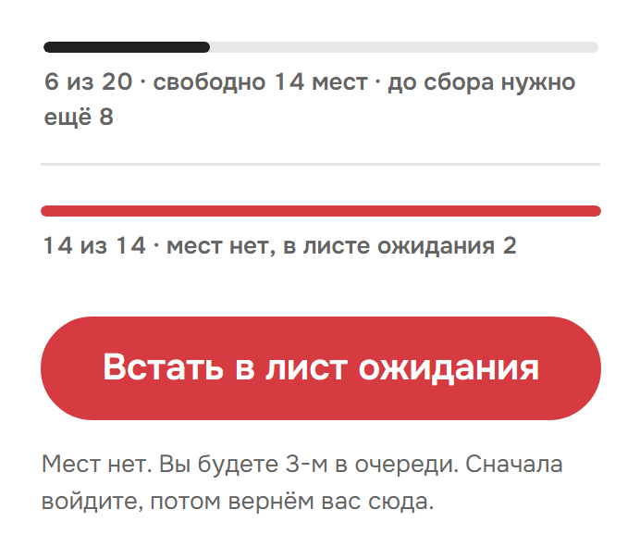
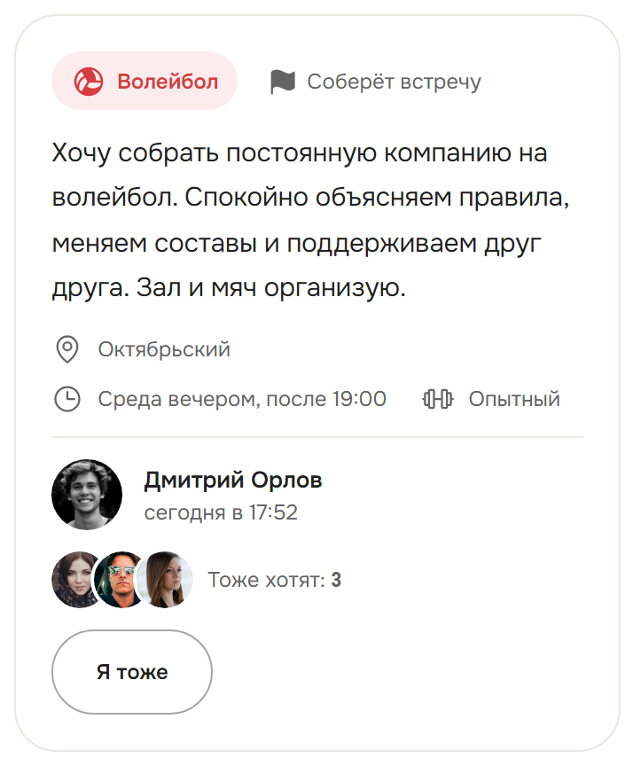
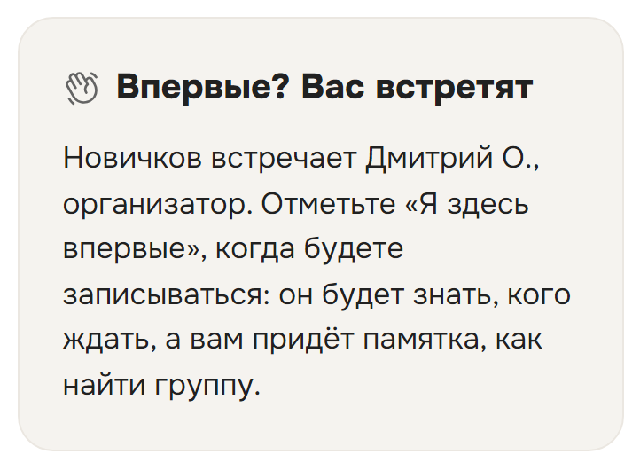
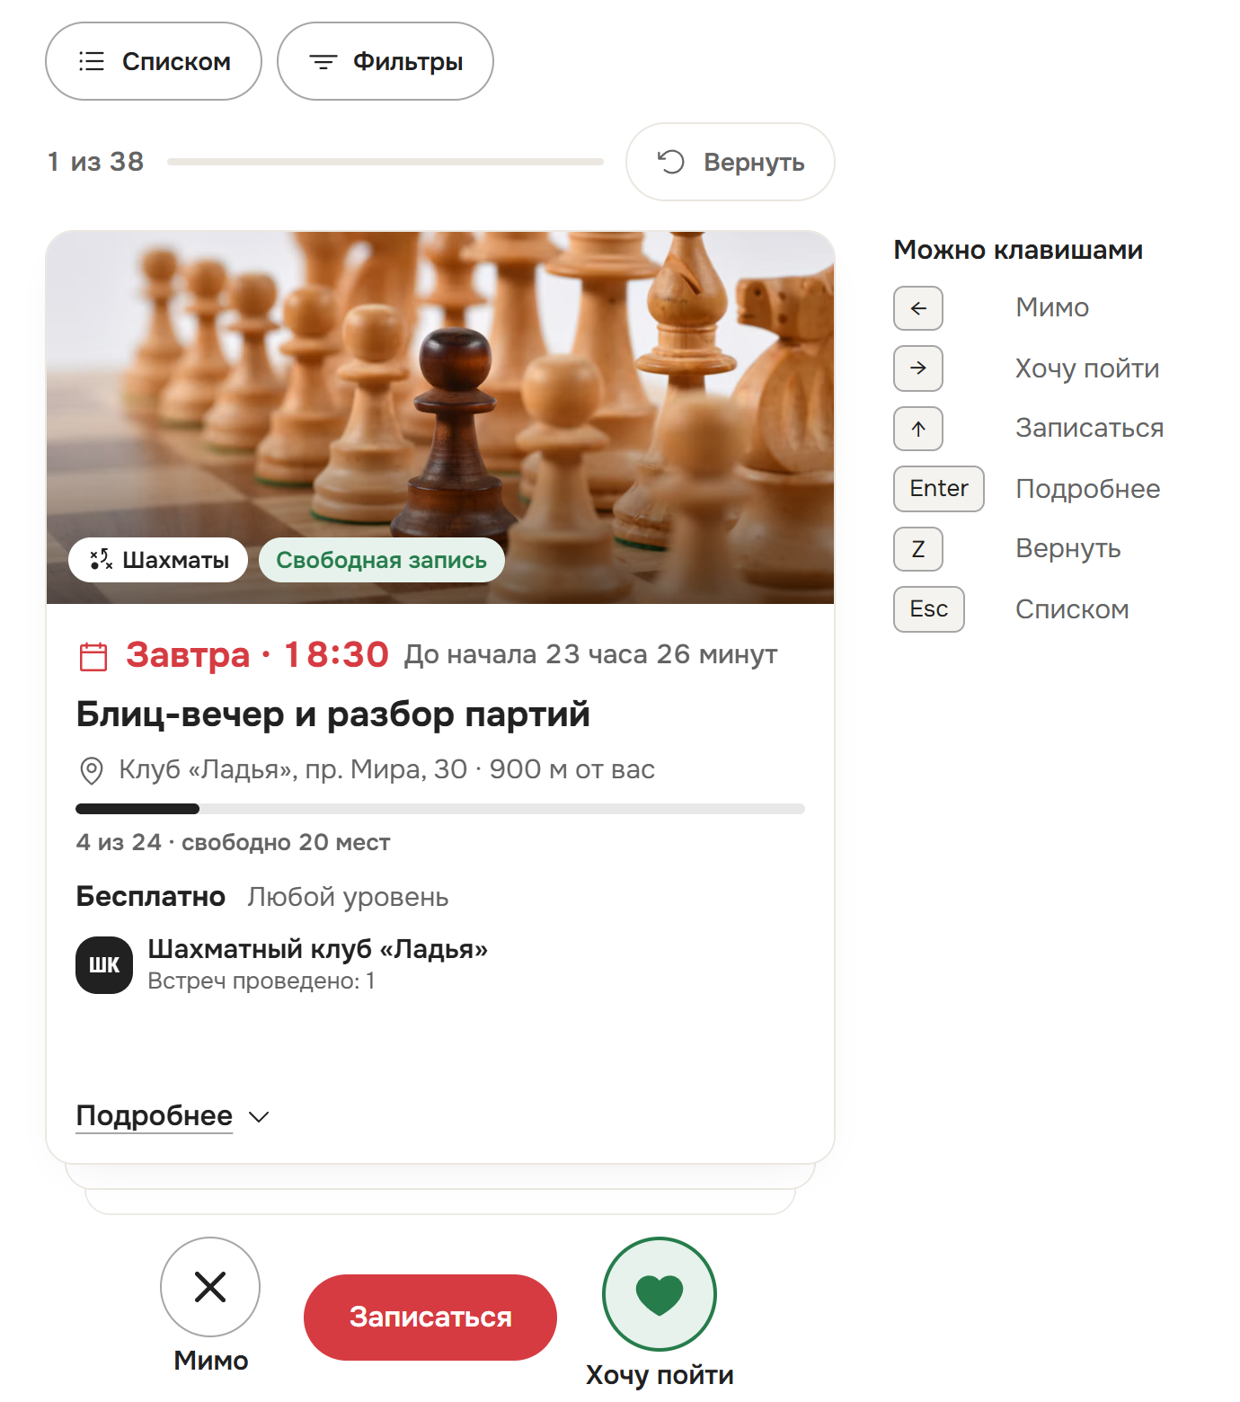
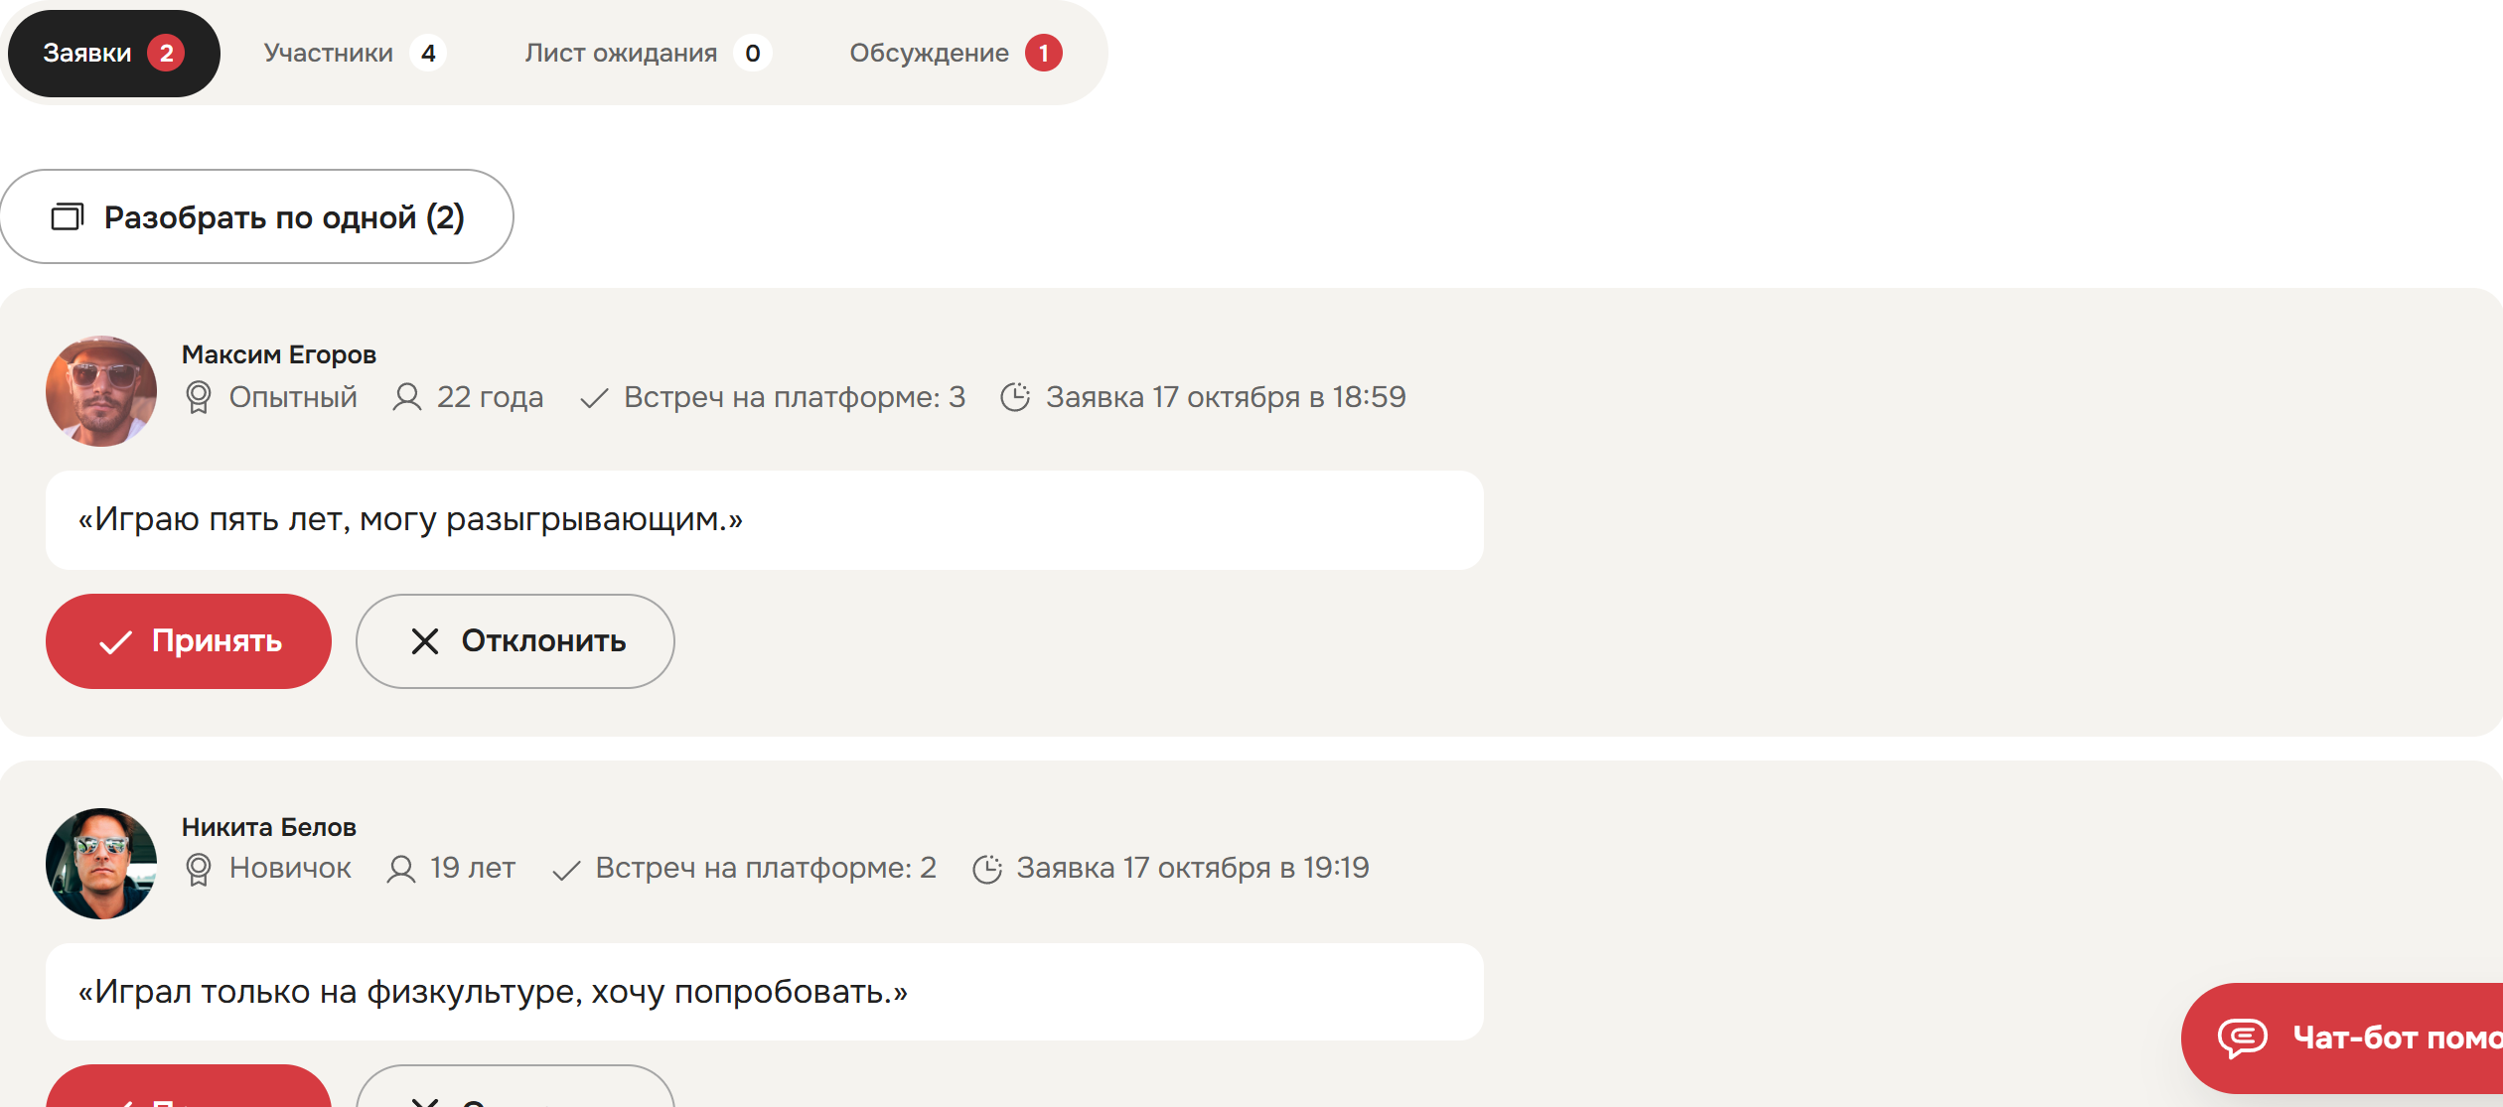
ДОПОЛНИТЕЛЬНЫЕ ИДЕИ И ИХ РЕАЛИЗАЦИЯ
Флагманы встроены в карточку и поиск — гость видит их без входа, с телефона
Сервер
правила и данные в FastAPI и PostgreSQL
Интерфейс
встроено в карточку и поиск
Для всех
видно без входа и с телефона
Проверка
pytest и сценарии API
Встречающий в карточке
приметы видят записавшиеся
Порог и лист ожидания
«нужно ещё 8» и очередь с резервом
«Ищу компанию»
«Я тоже» → «Собрать встречу»
Notes:
≈30 секунд. Так флагманы выглядят на сайте — это кадры с рабочего сервера. Блок «Впервые? Вас встретят» стоит прямо в карточке, приметы встречающего видят только записавшиеся. Порог сбора показан полосой и фразой «до сбора нужно ещё 8»; когда мест нет, кнопка меняется на «Встать в лист ожидания». Объявление «Ищу компанию» собирает отклики «Я тоже», а автор одной кнопкой превращает их во встречу. Правила живут на сервере, данные в базе, умные подсказки работают и без модели.

Slide 14
ИТОГИ И РАЗВИТИЕ
Готово, имитировано и запланировано — показываем отдельно и честно
ГОТОВО И РАБОТАЕТ
ИМИТИРУЕТСЯ
ОГРАНИЧЕНИЯ
РАЗВИТИЕ
S1–S6 на сервере по HTTPS
демо-вход без пароля
один процесс сервера
пилот с клубами Красноярска и Брянска
три роли, оба режима записи
импорт постов из файла, не по API
нет лимита попыток входа
чеки и выплаты клубам через ЮKassa
доп. функции в интерфейсе (подписки — через API)
помощник на правилах, модель — по ключу
ЮKassa подключена, в показе без платежей
несколько экземпляров сервера
боты Telegram и VK
SMS и письма — по ключам провайдеров
Telegram-бот на ПК владельца
партнёрство с площадками
Работающие функции, имитации и планы показаны отдельно: на сайте нет статичных экранов-заглушек
Notes:
≈40 секунд. Всё из первой колонки можно проверить на сайте прямо сейчас. Имитировано то, что требует договоров и ключей: вход без пароля для экспертов, импорт постов из файла, помощник отвечает по правилам, модель подключается ключом. Оплата через ЮKassa подключена, но в демонстрации платежи не проводим. Ограничения названы прямо: один процесс сервера, нет лимита попыток входа, подписки и соуправляющие пока только через API, Telegram-бот работает на ПК владельца. Дальше — пилот с клубами, чеки и выплаты клубам, несколько экземпляров сервера.

Slide 15
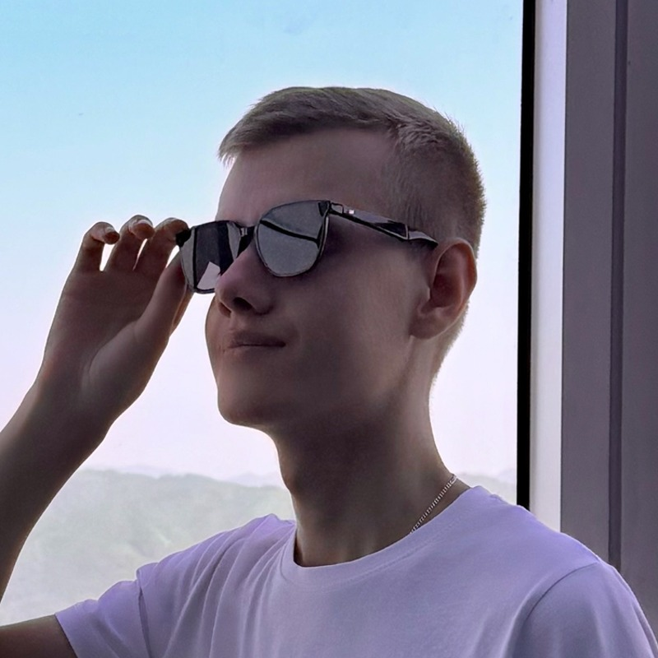
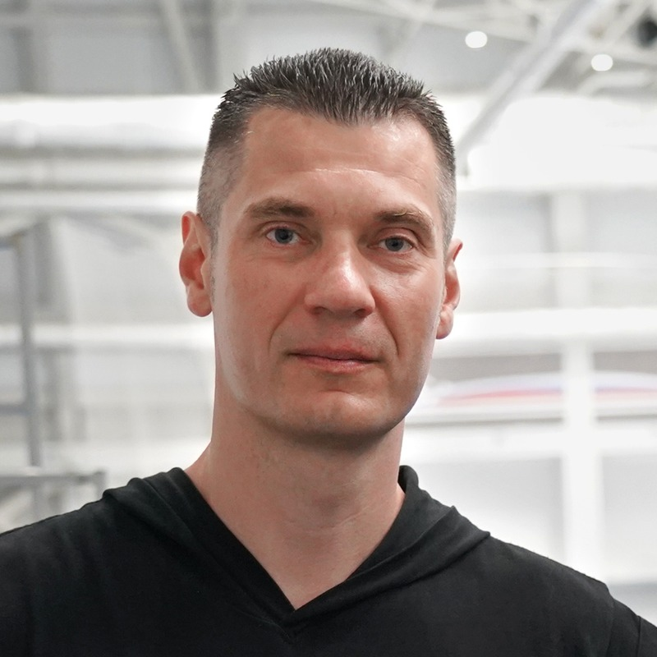
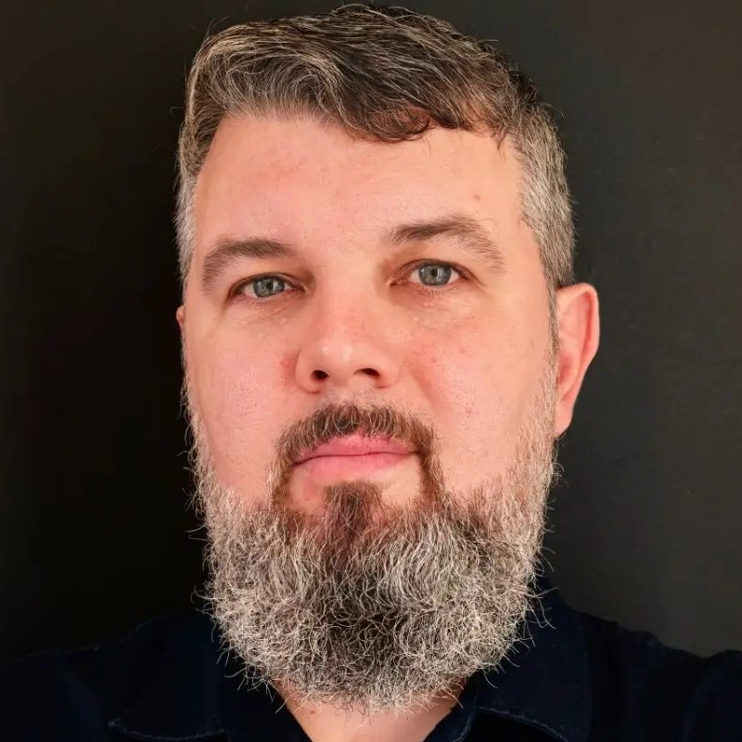
СПАСИБО!
Команда «Сборная Брянской области» · Брянская область
Прототип: sport.up-point.tech
Контакт: t.me/sport_i_tochka_project
Хромов
Михаил Сергеевич
Казаков
Олег Дмитриевич
Сериков
Андрей Геннадьевич
Notes:
≈15 секунд. Спасибо! Прототип открыт: sport.up-point.tech, демо-входы всех ролей на странице входа. Готовы ответить на вопросы и показать любой сценарий ещё раз.

